Slide 1

Středoškolská odborná činnost
LORRIS TOOLBOX
Sada nástrojů pro vývoj a řízení robotů
Vojtěch Boček
SPŠ a VOŠ technická, Sokolská 1, Brno

Slide 2
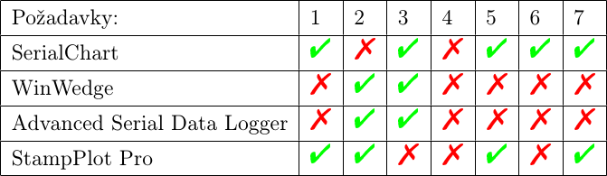
Požadavky
Přehledné zobrazování přijatých dat
Podpora velkého množství formátů
Intuitivní používání
Běh na Linuxu
Nízká cena
Snadná rozšířitelnost (ideálně open-source)
Nezávislost na další aplikaci

Slide 3
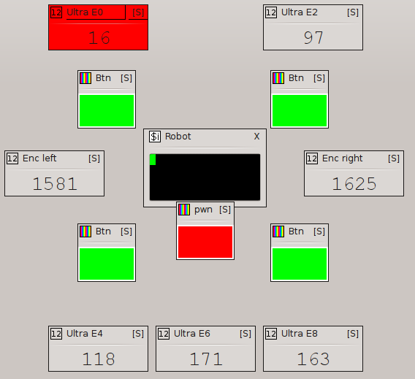
Případová studie - Eurobot
Tlačítka
Enkodér
Ultrazvuky

Slide 4
Popis aplikace
Jméno „Lorris“
Používá Qt Framework
Otevřený zdrojový kód
Testovaná pod MS Windows a Linuxem
Možnosti připojení
  Sériový port
  TCP Socket
  Načtení dat ze souboru
Modulární struktura

Slide 5
Struktura programu
Moduly
Analyzér
Proxy
Programátor
Terminál
Jádro aplikace

Slide 6
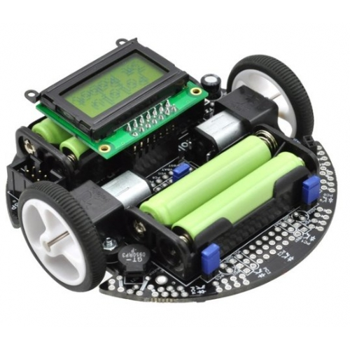
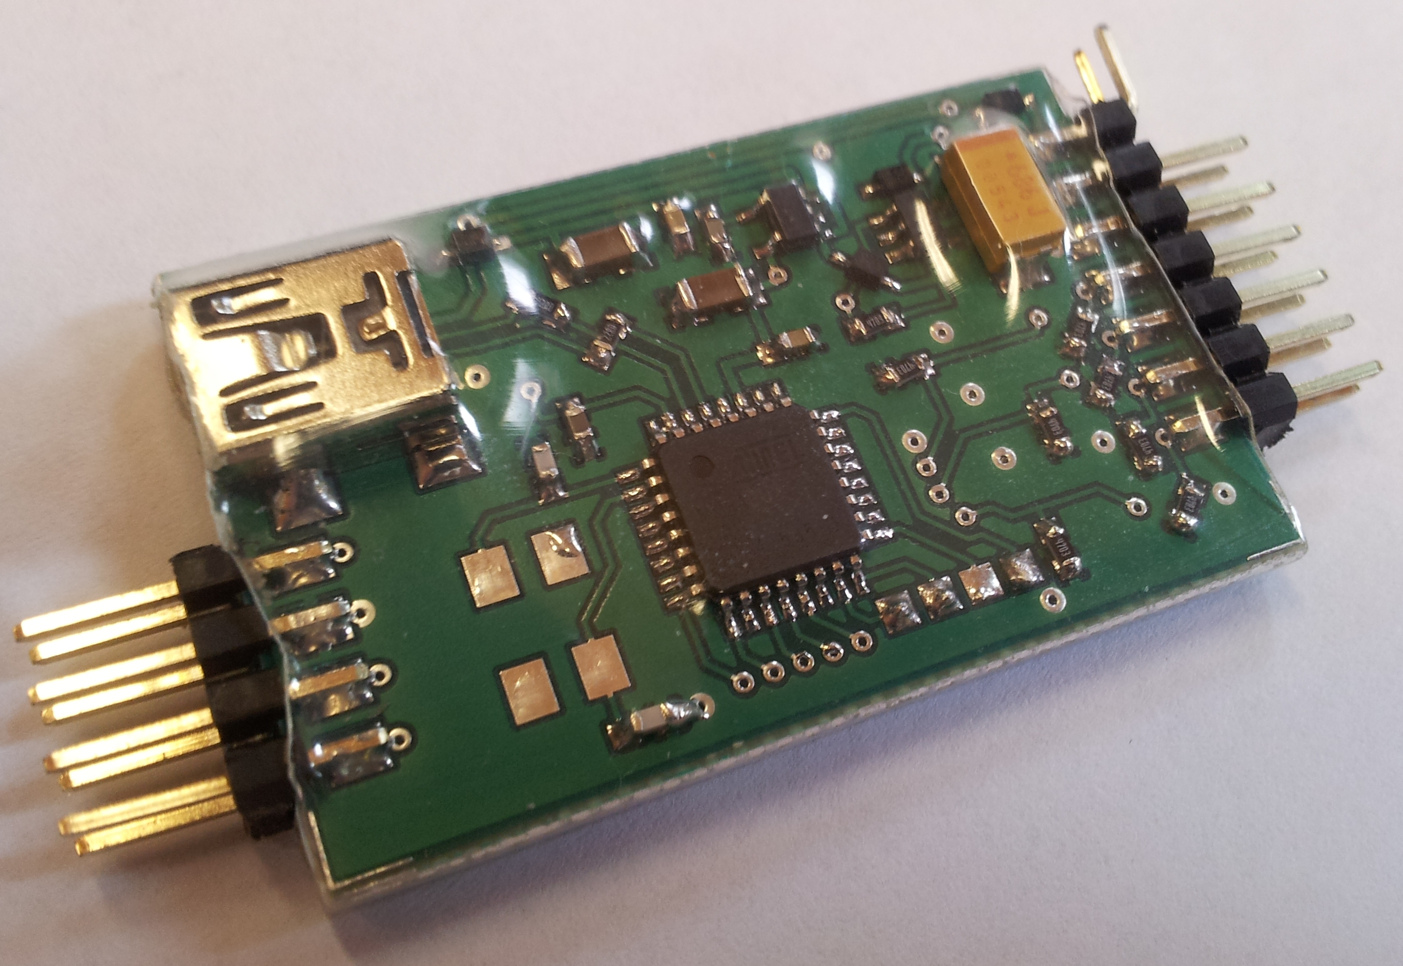
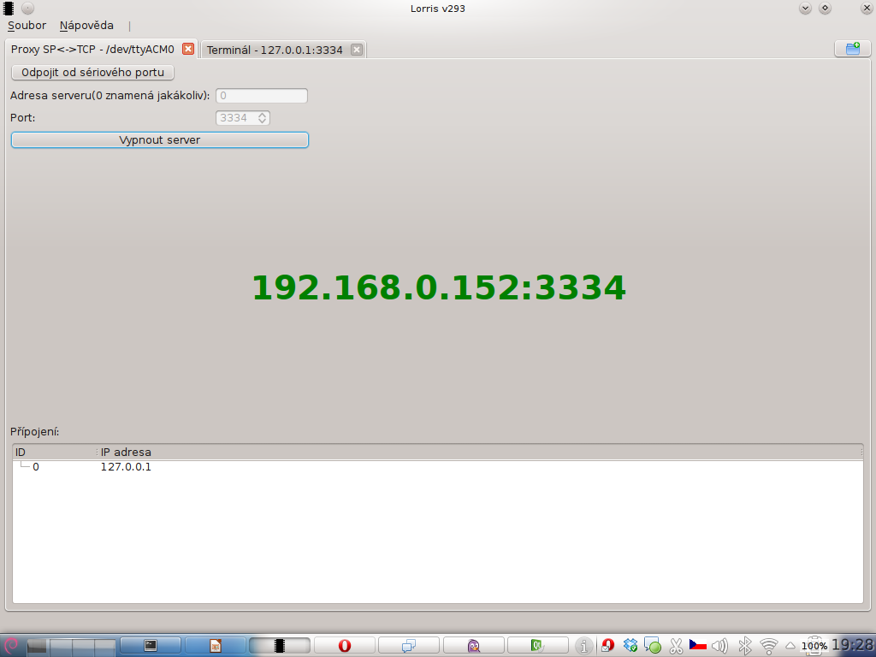
Struktura programu
Jádro aplikace
3pi robot
Sériový port
TCP Socket
Jiné zařízení,
jiný program
Shupito
Proxy

Slide 7
Struktura programu
Moduly
Analyzér
Proxy
Programátor
Terminál
Jádro aplikace
Připojení
Sériový port
TCP Socket
Zařízení

Slide 8
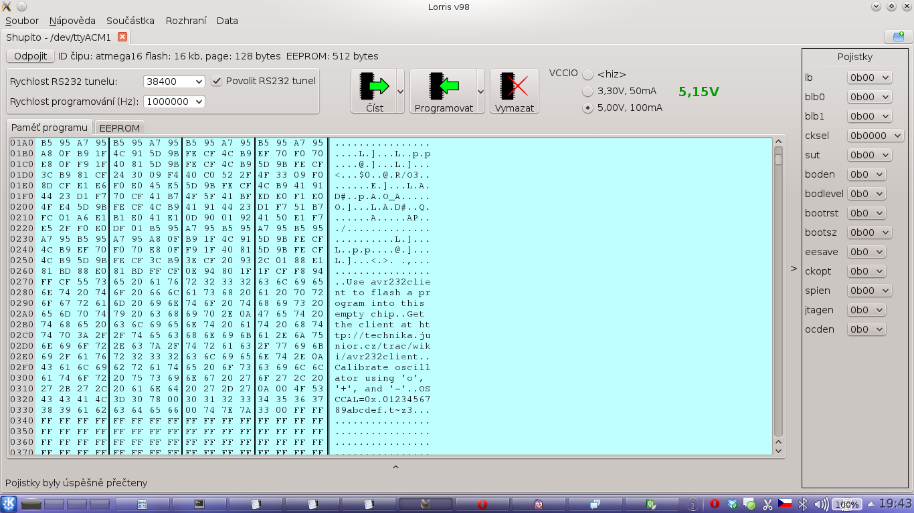
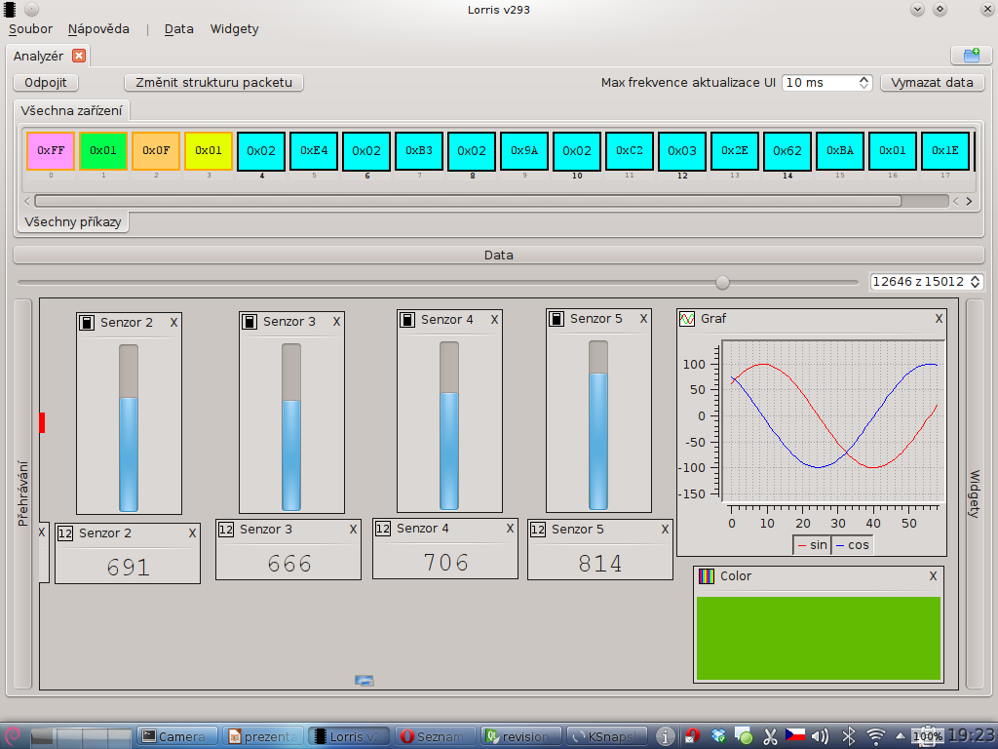
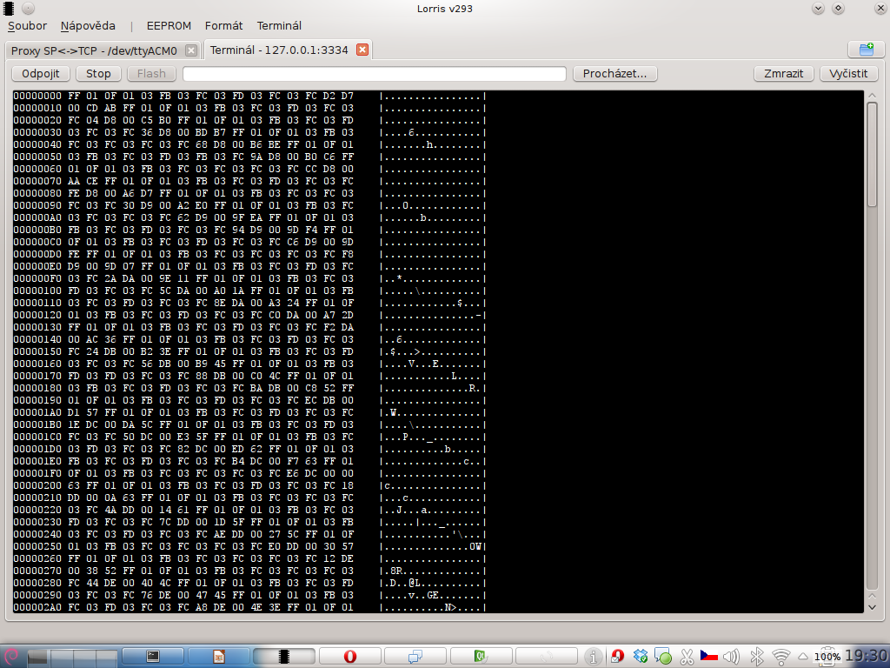
Programátor
Analyzér
Proxy
Terminál

Slide 9
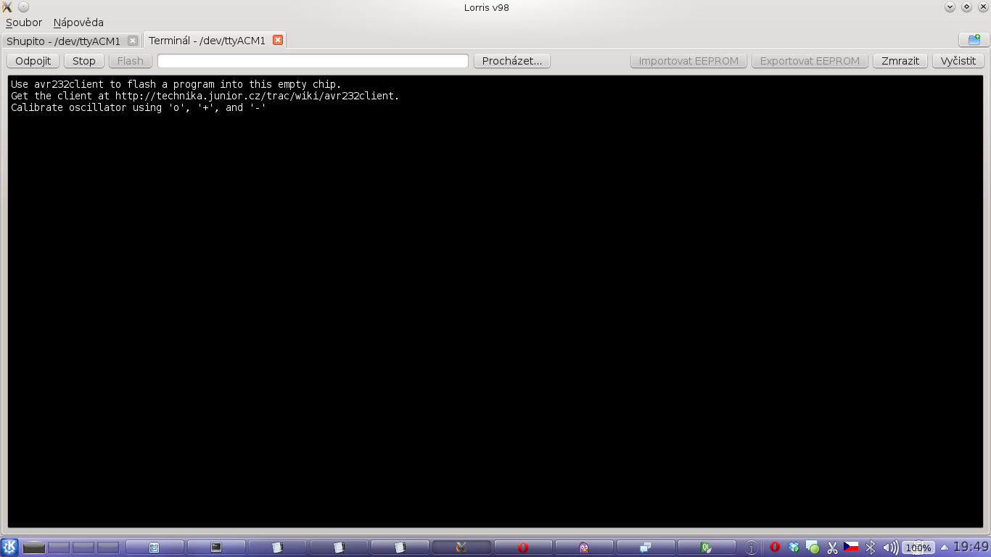
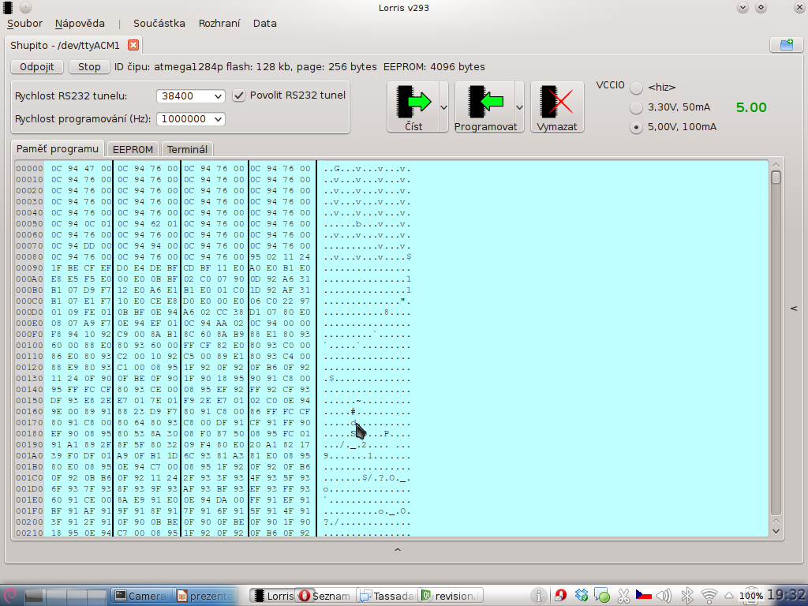
Terminál
Analyzér
Proxy
Programátor

Slide 10
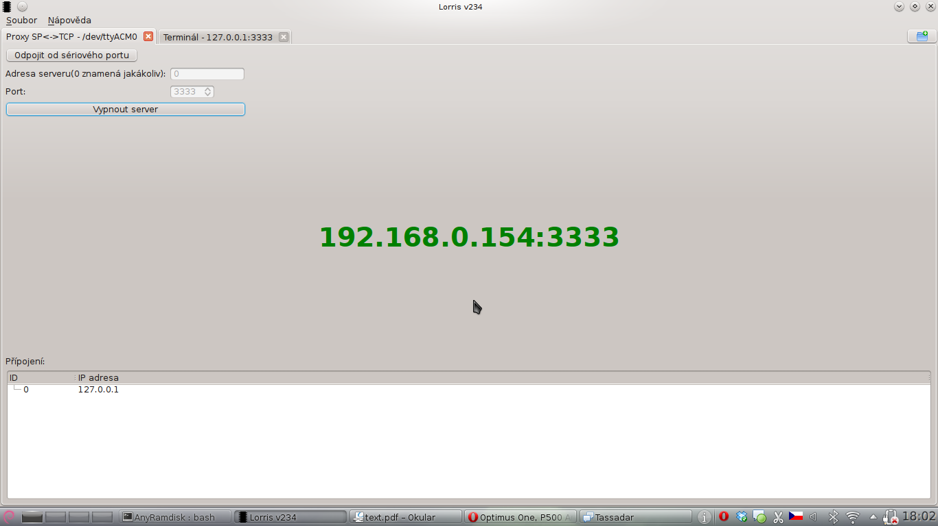
Proxy
Analyzér
Programátor
Terminál

Slide 11
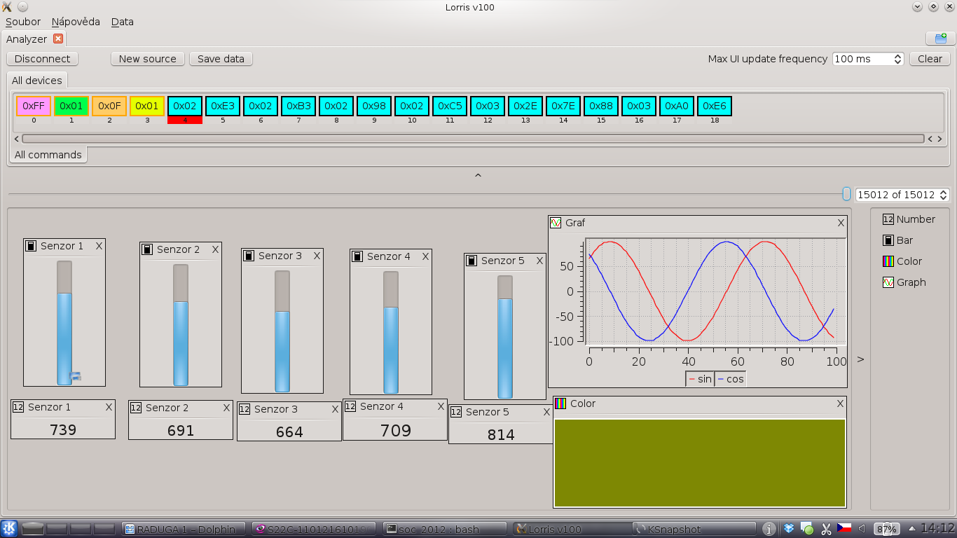
Analyzér
Proxy
Programátor
Terminál

Slide 12
Analyzér
Přeposílá data ze sériového portu do TCP socketu
Umožňuje vzdálené připojení
Shupito
Programátor mikročipů
RS232 tunel

Slide 13
Proxy mezi sériovým portem a TCP socketem
Přeposílá data ze sériového portu do TCP socketu
Umožňuje vzdálené připojení
Shupito
Programátor mikročipů
RS232 tunel

Slide 14
Terminál
Klasický terminál
Podporuje kontrolní znaky
Hex formát
Odesílá stisky kláves
Podpora bootloaderu pro čipy ATmega

Slide 15
Příklady použití
Zobrazování hodnot z barevného senzoru
Testování enkodérů
Ladění PID regulátoru
Ladění programu pro jízdu po čáře

Slide 16

Děkuji Vám za pozornost
Stránky projektu:
- http://tasssadar.github.com/Lorris/cz (CZ)
- http://tasssadar.github.com/Lorris/ (EN)
Instruktážní video:
- http://youtu.be/LkmFn40BbX8

